Slide 1
시나리오형 챗봇
웹 개발
코딩스토리 3차 프로젝트
2024.06.10 ~ 2024.06.28

Slide 2





왕**
날씨 API
날씨 챗봇
심**
영화 API
영화 챗봇
이**
영화 API
영화 챗봇
조**
버스 API
박경찬
버스 챗봇

Slide 3
Contents
01 Open API
02 프로젝트 개요
03 프로젝트 상세
04 소감

Slide 4
01
Open API

Slide 5
API 란?
Application Programming Interface
소프트웨어 프로그램이 다른 소프트웨어 프로그램과 통신하기 위해 따라야 하는 규칙을 정의한 인터페이스
클라이언트와 리소스 사이의 게이트웨이

Slide 6
Open API 란?
누구나 사용할 수 있도록 공개된 API
API 중 플랫폼의 기능/콘텐츠를 외부에서 웹 프로토콜로 호출해 사용할 수 있게 개방(open)한 것
간단하고 직관적인 인터페이스 제공을 통해 데이터를 표준화하고 프로그래밍을 하는 등 외부 개발자나 사용자 참여를 유도하는 사용자 중심의 비즈니스 모델

Slide 7
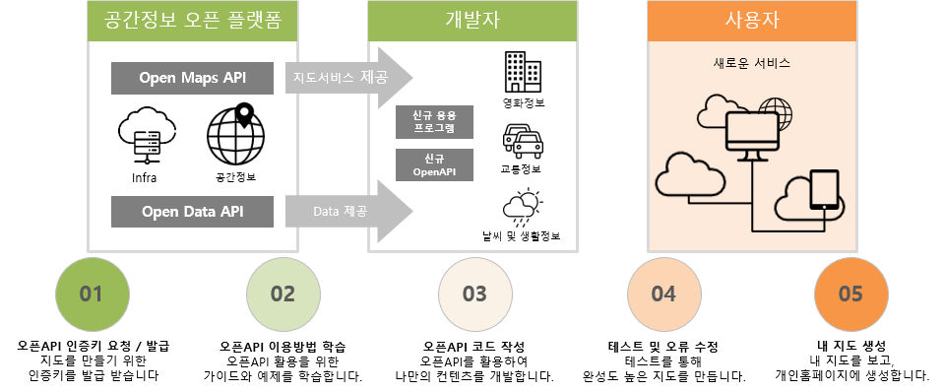

Slide 8
02
프로젝트 개요

Slide 9
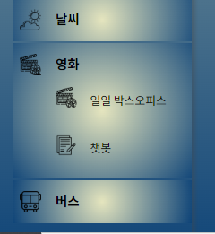
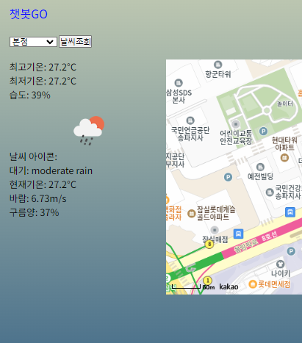
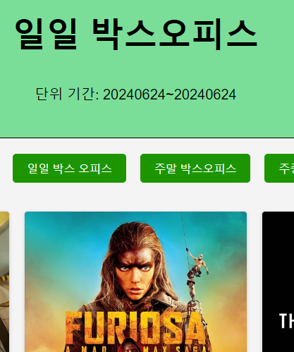
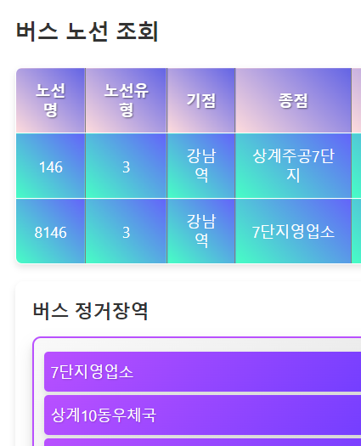
기획 의도, 프로젝트 목적
Open API를 2차 프로젝트에 추가하여 유저에게 다양한 정보 제공
여름 휴가철을 맞이하여 사용자들에게 날씨, 영화, 버스 정보 등의 실시간 데이터를 제공하여 휴가 계획을 도움
본 사이트를 방문한 고객의 사용자 경험 향상

Slide 10



날씨
영화
버스
*open weather api 포털의 날씨 API를 활용하여 실시간 날씨 정보를 제공
*위치 기반의 기온, 강수 확률,
바람 세기 등의 정보를 표현
*영화진흥위원회의 영화 API를 활용하여 최신 개봉작 및 인기 영화 정보를 제공
*해외 영화 API를 활용하여 영화 포스터를 포함한 시각적 정보 제공
*공공 데이터 포털의 버스 API를 통해 버스 노선 및 정류장 정보를 제공
*실시간 버스 도착 정보, 정류장 위치,
로드뷰 등을 통해 사용자 편의 제공

Slide 11
03
프로젝트 상세

Slide 12
날씨 API
날씨 챗봇
왕**

Slide 13
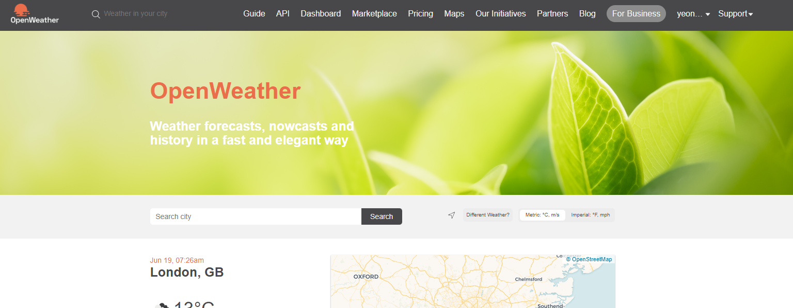
날씨 API, 날씨 챗봇 –왕**
https://openweathermap.org/ -> 회원가입

Slide 14
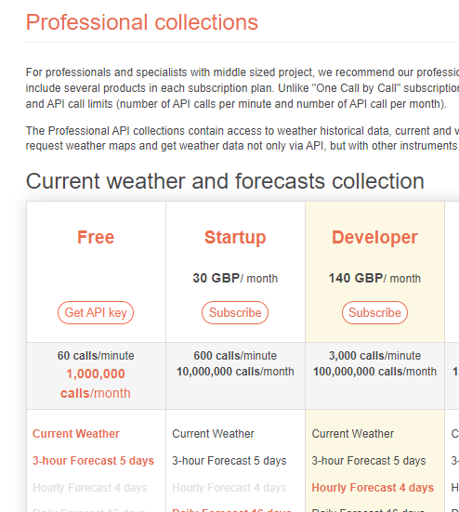
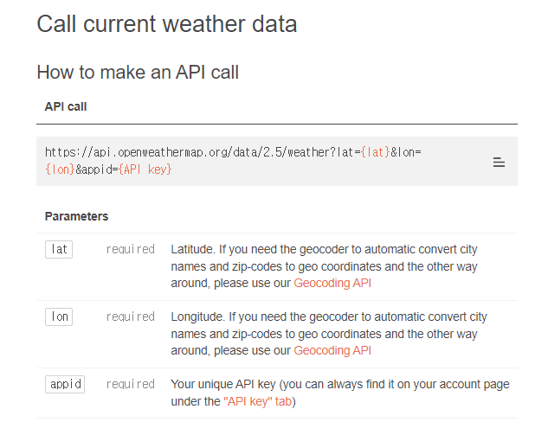
날씨 API, 날씨 챗봇 - 왕**
api 호출에 사용할 api key를 신청함
api를 호출할 url과 필요한 파라미터

Slide 15
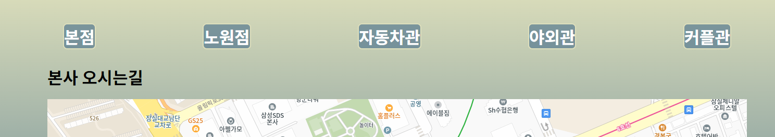
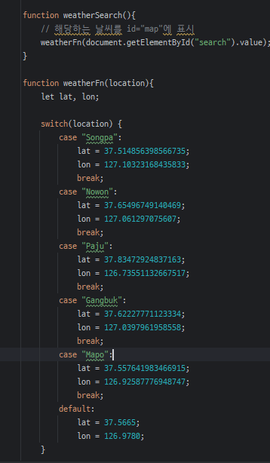
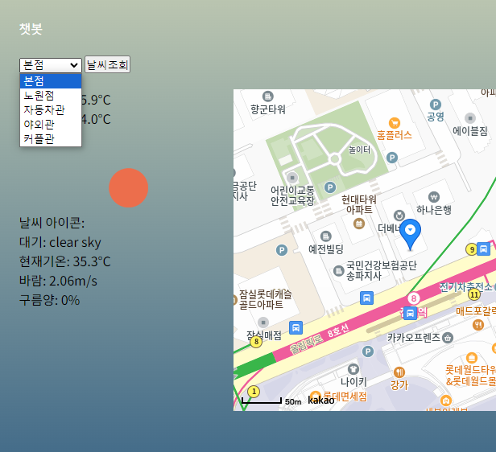
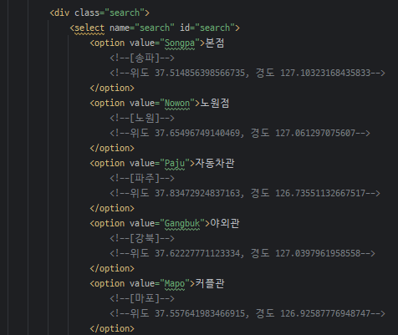
날씨 API, 날씨 챗봇 - 왕**
Html-> js -> controller -> responsebody를 dto로 받음 -> db에 insert
Html<- js <- controller <-

Slide 16
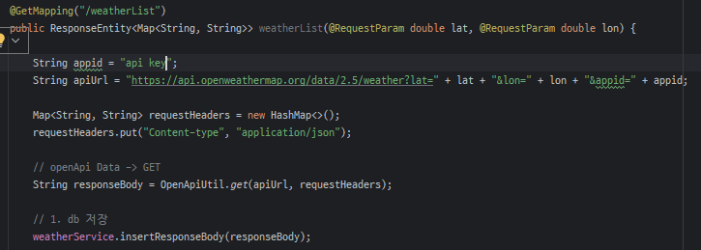
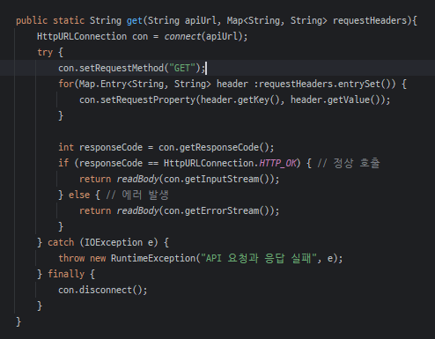
날씨 API, 날씨 챗봇 - 왕**
Html-> js -> controller -> responsebody를 dto로 받음 -> db에 insert
Html<- js <- controller <-
Controller (헤더 클래스 작성, api서버에 데이터 요청, 로컬에 서비스 로직 실행)
OpenApiUtil (Header) (요청 데이터 get으로 반환)
HTTP 헤더
오픈 API 이용 시 HTTP 헤더에는 웹 서버로 보내는
요청과 요청 데이터(json타입)를 설명하는 메타 정보가 포함됨.
메서드, 아이디, 인증키, 요청한 URL 등

Slide 17
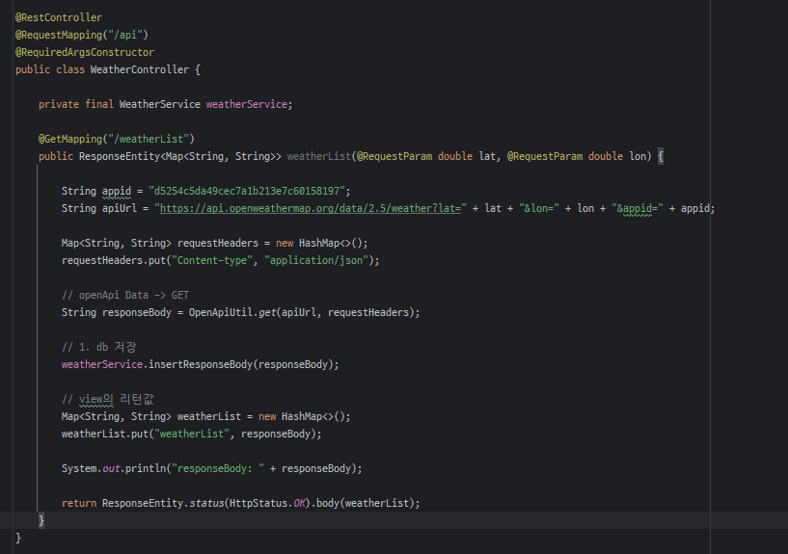
날씨 API, 날씨 챗봇 - 왕**
Html-> js -> controller -> responsebody를 dto로 받음 -> db에 insert
Html<- js <- controller <-
데이터를 api서버에 요청하고 로컬에 저장, 이를 view에 반환

Slide 18
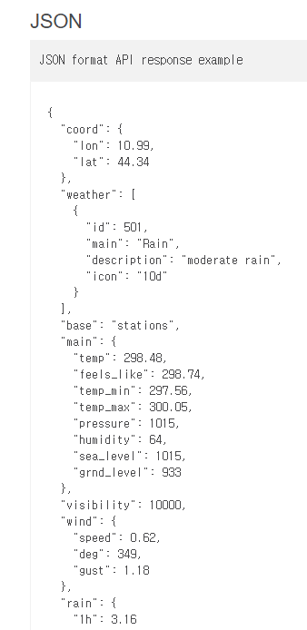
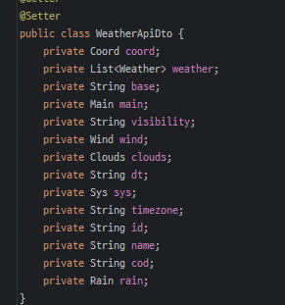
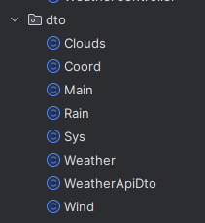
날씨 API, 날씨 챗봇 - 왕**
Html-> js -> controller -> responsebody를 dto로 받음 -> db에 insert
Html<- js <- controller <-
날씨 api에서 받아온 필드 전부 dto로 만듦.
객체가 있으면 클래스로 만들어 줘야 함, 배열[]은 list로.

Slide 19
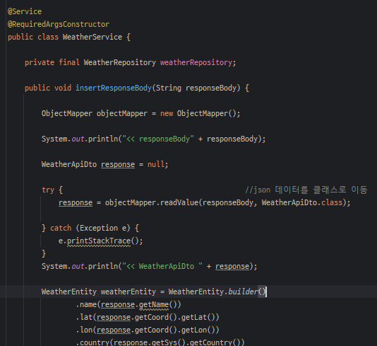
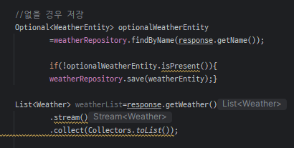
날씨 API, 날씨 챗봇 - 왕**
Html-> js -> controller -> responsebody를 dto로 받음 -> db에 insert
Html<- js <- controller <-
db저장
json데이터가 날아옴.
responseBody에 담음.
objectMapper 객체 생성
WeatherApiDto에 response 객체 생성
objectMapper 를 매개하여
responseBody 를 response에 담음
response -> entity에 보내 db에 저장

Slide 20
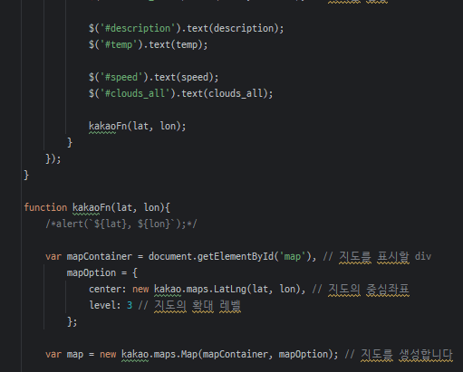
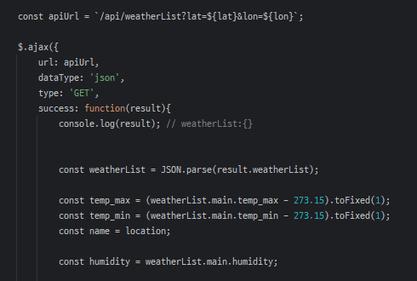
날씨 API, 날씨 챗봇 - 왕**
Html-> js -> controller -> responsebody를 dto로 받음 -> db에 insert
Html<- js <- controller <-
사용자가 html에서 이벤트 발생시킴-> js에서는 ajax를 사용하여 요청을 컨트롤러에 보내고, 서버로부터 날씨 데이터를 가져옴
html에 가져온 데이터 표시, 해당 위치에 지도 생성

Slide 21
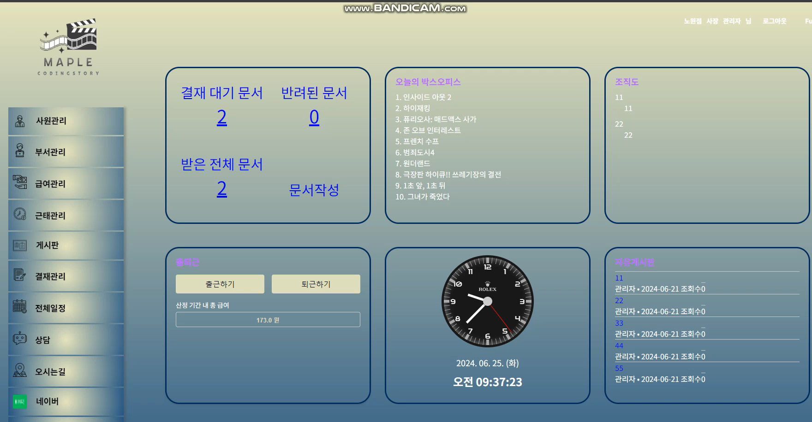
날씨 API, 날씨 챗봇 - 왕**

Slide 22
날씨 API, 날씨 챗봇 - 왕**
날씨 챗봇

Slide 23
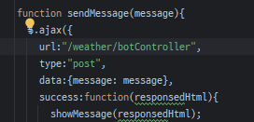
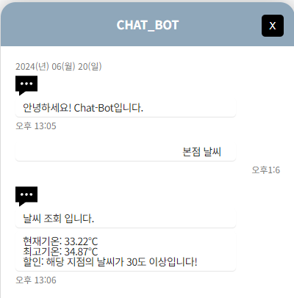
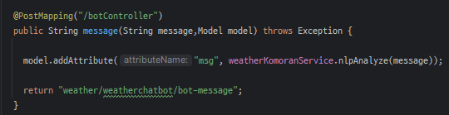
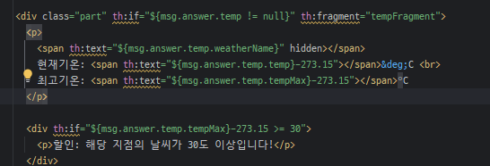
날씨 API, 날씨 챗봇 - 왕**
“본점 날씨” -> db 검색하여 해당 지점 지역의 날씨 정보 반환

Slide 24
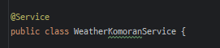
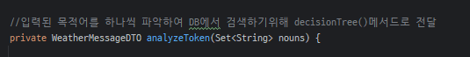
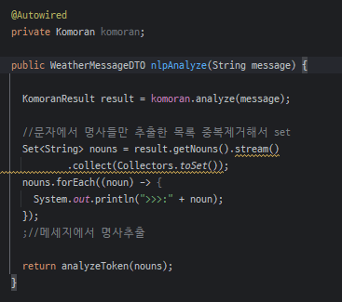
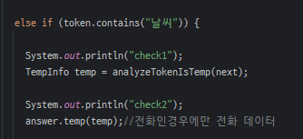
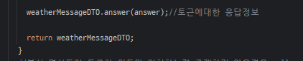
날씨 API, 날씨 챗봇 - 왕**

Slide 25
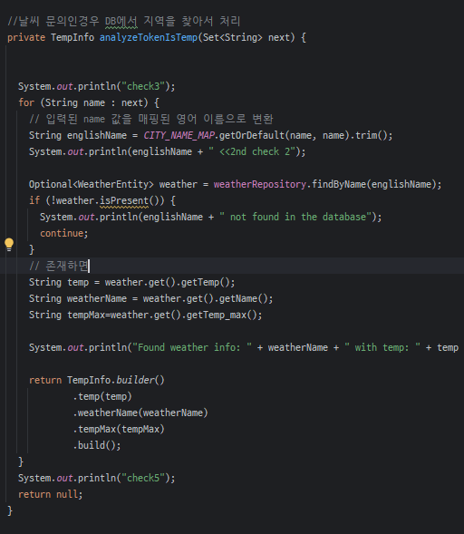
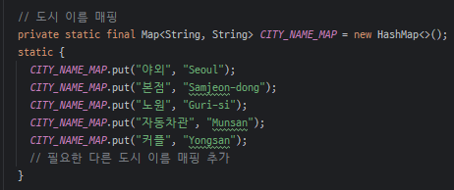
날씨 API, 날씨 챗봇 - 왕**

Slide 26
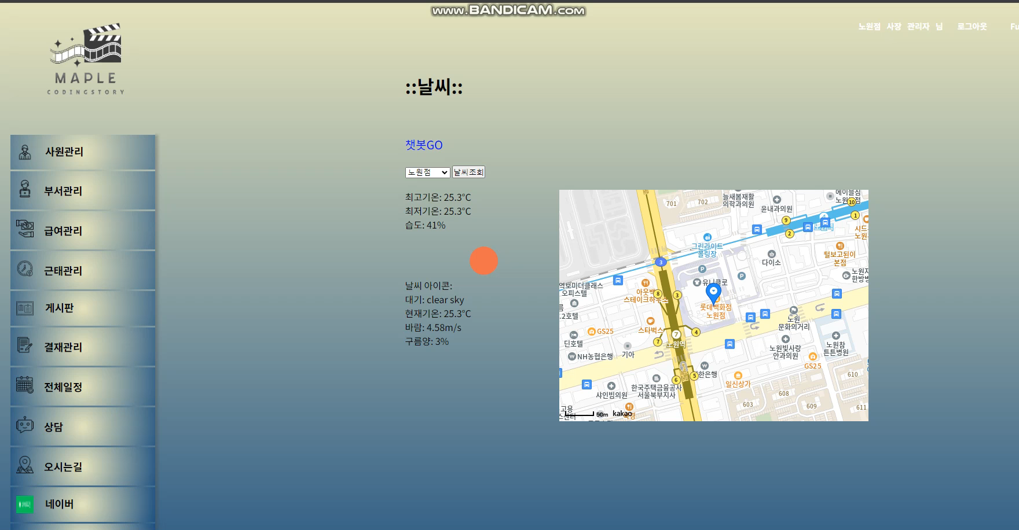
날씨 API, 날씨 챗봇 - 왕**

Slide 27
영화 API
영화 챗봇
심**, 이**

Slide 28
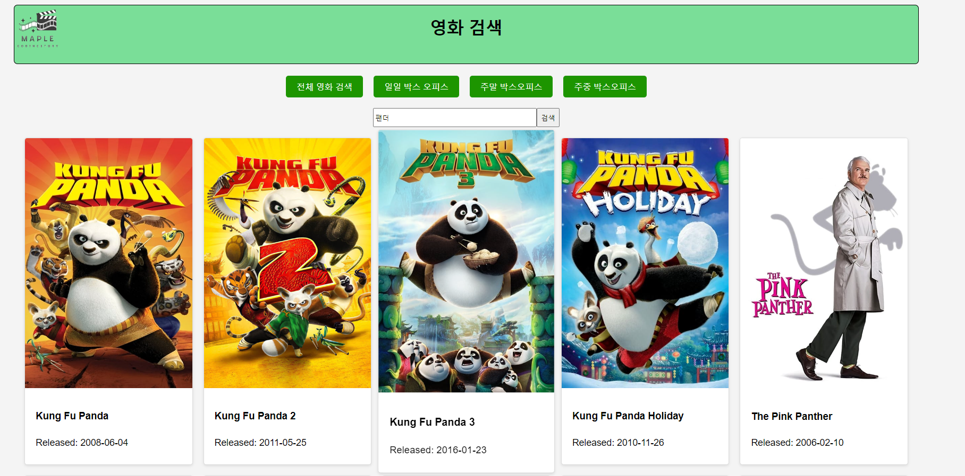
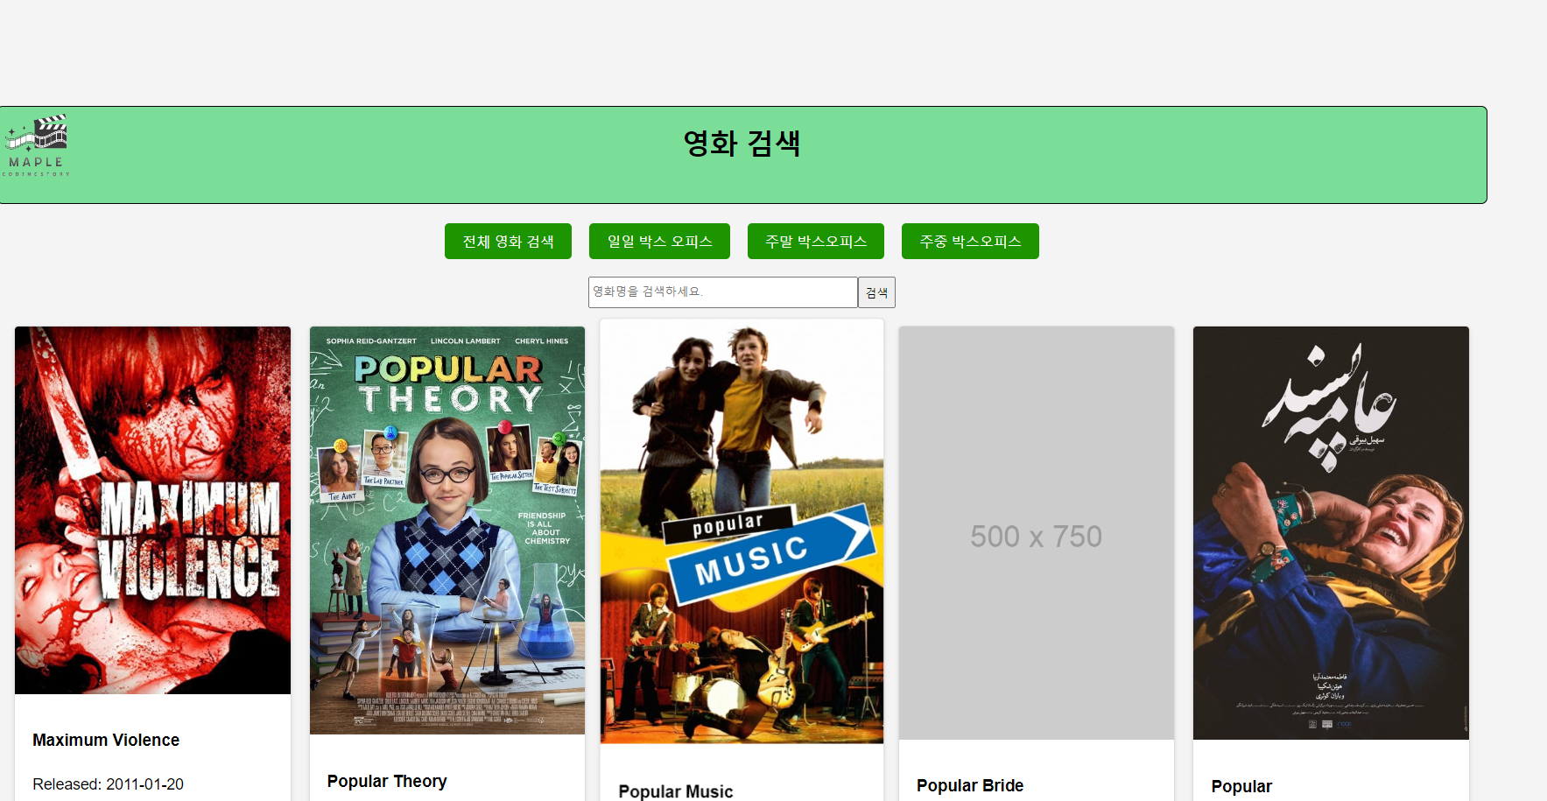
영화 API, 영화 챗봇 -
영화 전체 검색

Slide 29
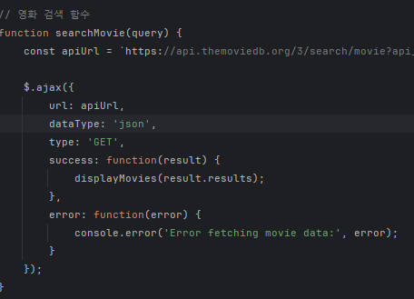
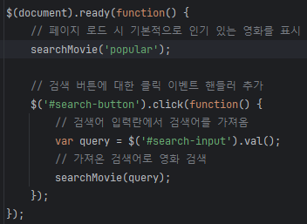
영화 API, 영화 챗봇 -

Slide 30
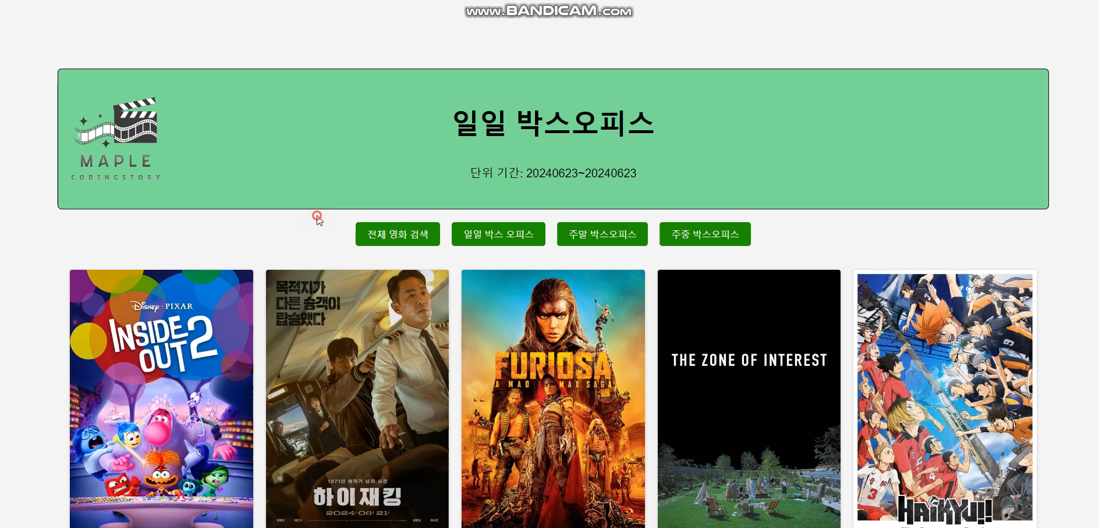
영화 API, 영화 챗봇 -
전체 영화 검색 영상

Slide 31
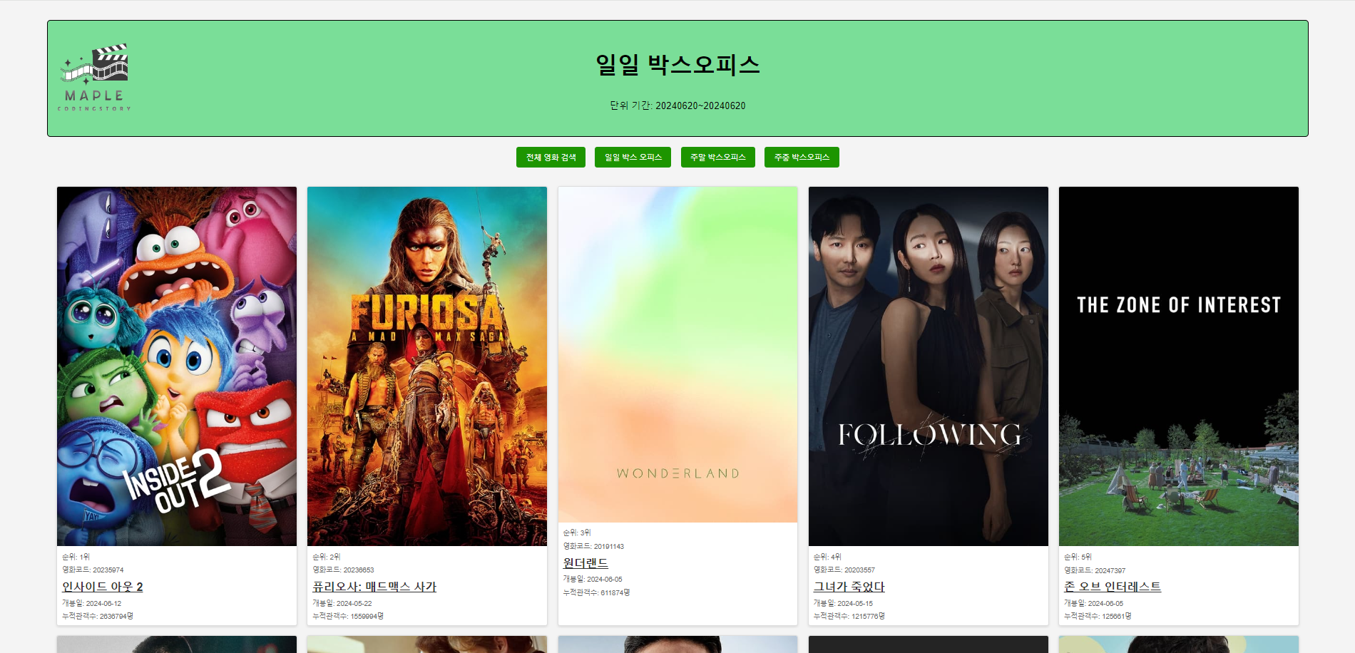
영화 API, 영화 챗봇 -
일일 박스오피스

Slide 32
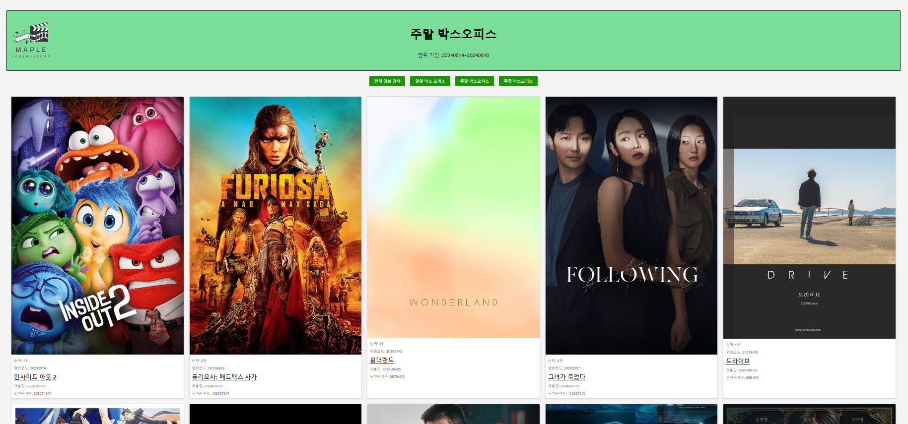
영화 API, 영화 챗봇 -
주말 박스오피스

Slide 33
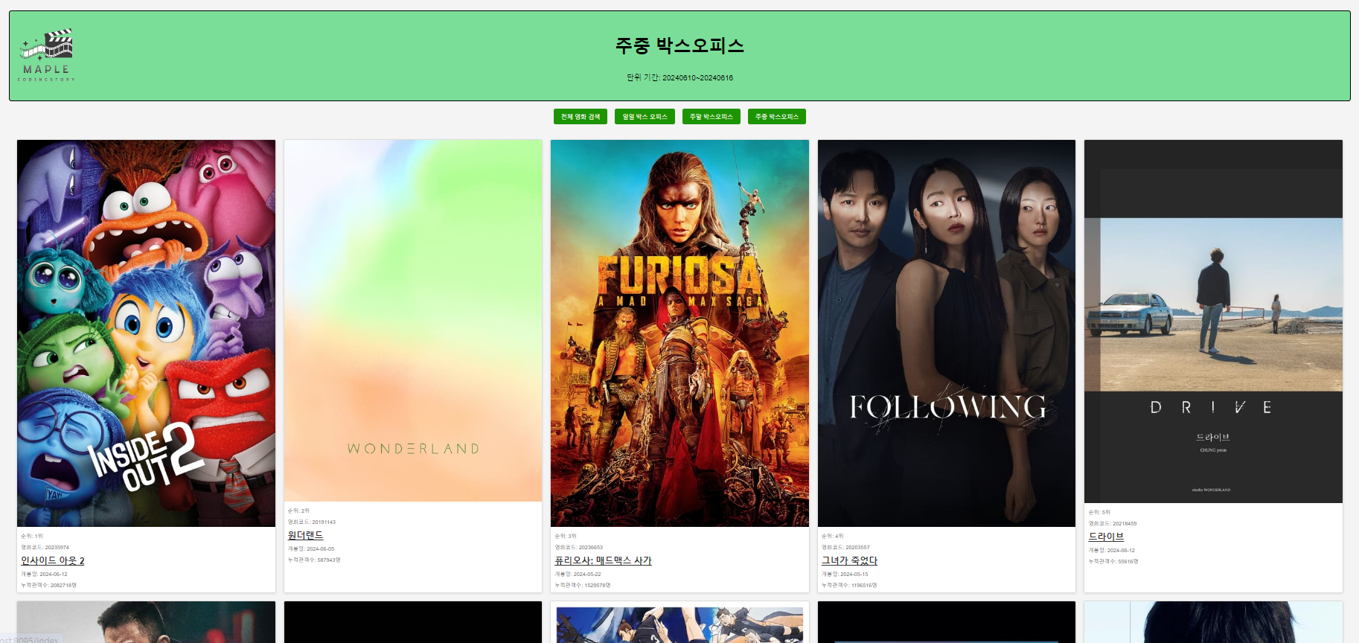
영화 API, 영화 챗봇 -
주중 박스오피스

Slide 34


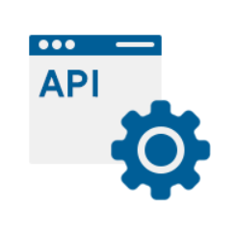
영화 API, 영화 챗봇 -
API 데이터 활용 구조
DTO
-> JS 파일
컨트롤러,
서비스
데이터 베이스
영화 API 데이터를 키 값을 통해 받습니다.
데이터를 받아와 출력
저장을 하기 위함
저장

Slide 35
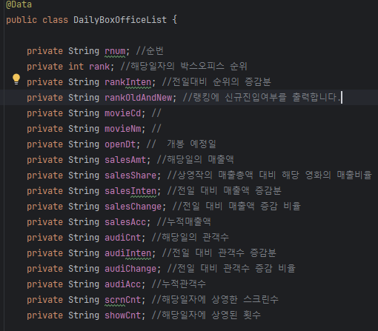
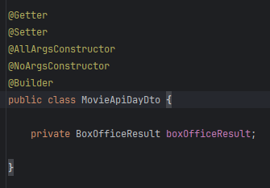
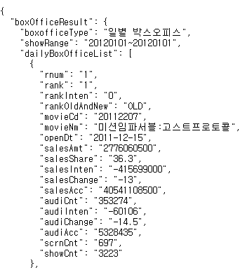
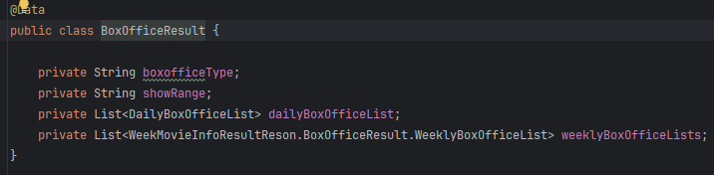
영화 API, 영화 챗봇 -
일일 박스오피스
박스오피스 API DTO

Slide 36
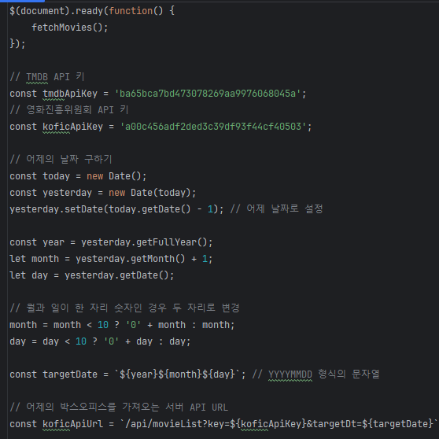
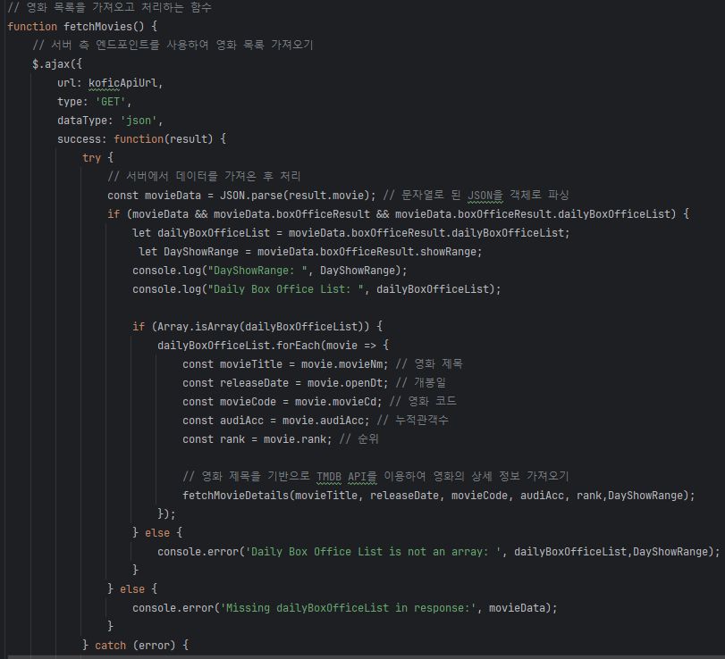
영화 API, 영화 챗봇 -
일일 박스오피스
일일 박스오피스 API - JS
즉시 실행 함수
JSON 사용
DB저장을 위한 경로 설정

Slide 37







제목 클릭시 실행 함수
영화 API, 영화 챗봇 -
일일 박스오피스
일일 박스오피스 API - JS
Html 코드
TMDB API를 활용하여 포스터와 줄거리 추출

Slide 38



영화 API, 영화 챗봇 -
일일 박스오피스
DB에 저장하는 서비스
DB에 저장하는 컨트롤러

Slide 39

영화 API, 영화 챗봇 -
영화 상세정보

Slide 40





영화 API, 영화 챗봇 -
영화 상세정보
영화상세정보 API DTO

Slide 41






영화 API, 영화 챗봇 -
영화 상세정보
영화 상세정보 API – JS
서비스
List 데이터들 매핑
List 값 매핑

Slide 42

영화 API, 영화 챗봇 -
박스오피스 영상

Slide 43


영화 API, 영화 챗봇 -

Slide 44




영화 API, 영화 챗봇 -

Slide 45




영화 API, 영화 챗봇 -

Slide 46

영화 API, 영화 챗봇 -

Slide 47
버스 API
조**

Slide 48

버스 API - 버스 노선 조회
<h1 class="bus-title">버스 노선 조회</h1> <div class="search"> <input type="text" name="search" id="search" value="146">
기본값:146으로
설정
document.addEventListener('DOMContentLoaded', (event) => { busSearch(); // 초기 버스노선 정보 표시 });

Slide 49


버스 API - 버스 노선 조회
public static String getBusList(String strSrch) throws IOException { String apiURL = "http://ws.bus.go.kr/api/rest/busRouteInfo/getBusRouteList"; // 버스 목록 StringBuilder urlBuilder = new StringBuilder(apiURL); /*URL*/ urlBuilder.append("?" + URLEncoder.encode("serviceKey", "UTF-8") + "=" + serviceKey); /*Service Key*/ urlBuilder.append("&" + URLEncoder.encode("strSrch", "UTF-8") + "=" + URLEncoder.encode(strSrch, "UTF-8")); /**/ urlBuilder.append("&resultType=json"); URL url = new URL(urlBuilder.toString()); HttpURLConnection conn = (HttpURLConnection) url.openConnection(); conn.setRequestMethod("GET"); conn.setRequestProperty("Content-type", "application/json"); System.out.println("Response code: " + conn.getResponseCode()); BufferedReader rd; if (conn.getResponseCode() >= 200 && conn.getResponseCode() <= 300) { rd = new BufferedReader(new InputStreamReader(conn.getInputStream())); } else { rd = new BufferedReader(new InputStreamReader(conn.getErrorStream())); } StringBuilder sb = new StringBuilder(); String line; while ((line = rd.readLine()) != null) { sb.append(line); } rd.close(); conn.disconnect(); System.out.println(sb.toString()); return sb.toString(); }
이 메서드는 주어진 버스 노선 ID에 대해 버스 도착 정보를 조회하고, 그 결과를 JSON 형식의 문자열로 반환하는 역할을 합니다.

Slide 50
버스 API - 버스 노선 조회
public static String getResponse(String busRouteId) throws IOException { String apiURL = "http://ws.bus.go.kr/api/rest/busRouteInfo/getStaionByRoute"; // 버스노선에 해당하는 정류장 StringBuilder urlBuilder = new StringBuilder(apiURL); /*URL*/ urlBuilder.append("?" + URLEncoder.encode("serviceKey", "UTF-8") + "=" + serviceKey); /*Service Key*/ urlBuilder.append("&" + URLEncoder.encode("busRouteId", "UTF-8") + "=" + URLEncoder.encode(busRouteId, "UTF-8")); /**/ urlBuilder.append("&resultType=json"); URL url = new URL(urlBuilder.toString()); HttpURLConnection conn = (HttpURLConnection) url.openConnection(); conn.setRequestMethod("GET"); conn.setRequestProperty("Content-type", "application/json"); System.out.println("Response code: " + conn.getResponseCode()); BufferedReader rd; if (conn.getResponseCode() >= 200 && conn.getResponseCode() <= 300) { rd = new BufferedReader(new InputStreamReader(conn.getInputStream())); } else { rd = new BufferedReader(new InputStreamReader(conn.getErrorStream())); } StringBuilder sb = new StringBuilder(); String line; while ((line = rd.readLine()) != null) { sb.append(line); } rd.close(); conn.disconnect(); System.out.println(sb.toString()); return sb.toString(); }
이 메서드는 주어진 버스 노선 ID에 해당하는 정류장 정보를 조회하고, 그 결과를 JSON 형식의 문자열로 반환하는 역할을 합니다.

Slide 51

버스 API - 버스 노선 조회
1
2
3

Slide 52

버스 API - 버스 정거장역
public void busStationPostdo(String rs) { System.out.println(rs + " rs2"); ObjectMapper objectMapper = new ObjectMapper(); BusStationResponse response = null; try { // json 문자열데이터를 -> 클래스에 매핑 response = objectMapper.readValue(rs, BusStationResponse.class); } catch (Exception e) { e.printStackTrace(); } System.out.println(" << BusStationResponse " + response); List<ItemStationList> busStationItemList = response.getMsgBody().getItemList() .stream() .collect(Collectors.toList()); System.out.println(" << busStationItemList " + busStationItemList); for (ItemStationList item : busStationItemList) { System.out.println(" getStationNm " + item.getStationNm()); BusDetailEntity busDetailEntity = BusDetailEntity.builder() .busRouteId(item.getBusRouteId()) .beginTm(item.getBeginTm()) .lastTm(item.getLastTm()) .busRouteNm(item.getBusRouteNm()) .routeType(item.getRouteType()) .gpsX(item.getGpsX()) .gpsY(item.getGpsY()) .posX(item.getPosX()) .posY(item.getPosY()) .stationNm(item.getStationNm()) .stationNo(item.getStationNo()) .build(); Optional<BusDetailEntity> optionalBusDetailEntity = busDetailRepository.findByBusRouteId(item.getBusRouteId()); if (!optionalBusDetailEntity.isPresent()) { System.out.println(" save+"); busDetailRepository.save(busDetailEntity); } } }
버스정거장 츨력 메서드

Slide 53


버스 API - 버스 동선
버스노선보기 버튼을 누르면
버스동선이 표시된 지도가 나타납니다.

Slide 54



버스 API - 지도 로드뷰
로드뷰만 보고싶다면
지도에서 로드뷰를 볼 영역 클릭
이런식으로 지도는 지도는 사라지고 로드뷰만 남습니다
클릭한 부분 로드뷰

Slide 55


버스 API - 버스 정보
public static String fetchBusArrivalInfo(String busRouteId) throws IOException { System.out.println(busRouteId+" << busRouteId"); log.info("==============="+busRouteId+"==========busRouteId============"); StringBuilder urlBuilder = new StringBuilder("http://ws.bus.go.kr/api/rest/arrive/getArrInfoByRouteAll"); urlBuilder.append("?" + URLEncoder.encode("serviceKey", "UTF-8")+ "=" + serviceKey); // Service Key urlBuilder.append("&" + URLEncoder.encode("busRouteId", "UTF-8") + "=" + URLEncoder.encode(busRouteId, "UTF-8")); // 노선ID urlBuilder.append("&resultType=json"); System.out.println(urlBuilder+"<><><><><><><><><"); URL url = new URL(urlBuilder.toString()); HttpURLConnection conn = (HttpURLConnection) url.openConnection(); conn.setRequestMethod("GET"); conn.setRequestProperty("Content-type", "application/json"); System.out.println("Response code: " + conn.getResponseCode()); BufferedReader rd; if (conn.getResponseCode() >= 200 && conn.getResponseCode() <= 300) { rd = new BufferedReader(new InputStreamReader(conn.getInputStream())); } else { rd = new BufferedReader(new InputStreamReader(conn.getErrorStream())); } StringBuilder sb = new StringBuilder(); String line; while ((line = rd.readLine()) != null) { sb.append(line); } rd.close(); conn.disconnect(); System.out.println(sb.toString()); return sb.toString(); }
이 메서드는 주어진 버스 노선 ID에 따라 버스 도착 정보를 가져와 반환하도록 설계되어 있으며, 응답 코드를 확인하여 오류를 처리합니다.

Slide 56



버스 API - 버스 정보
버스 노선 번호입력하기
버스 도착 정보를 볼 수 있으며 탑승 인원까지 볼 수 있습니다.

Slide 57

버스 API - 영상

Slide 58
버스 챗봇
박경찬

Slide 59



버스 챗봇 - 박경찬
bus.dic 파일 생성
dic 파일 -> komoran
Db에 저장된 데이터 추출
추출완료

Slide 60





버스 챗봇 - 박경찬
키워드입력
키워드에 해당하는 매서드 호출

Slide 61



버스 챗봇 - 박경찬

Slide 62




버스 챗봇 - 박경찬
버튼 클릭시 함수 호출
키워드 입력값 추가
별도의 키워드 입력없이 검색 가능

Slide 63

버스 챗봇 - 영상

Slide 64
04
후기

Slide 65
왕**
심**
이**
api를 활용하여 실시간으로 데이터를 수집하고 관리할 수 있게 되었다. 다른 api를 사용하는 것에도 자신감이 생겼다.
초반에 알 수 없는 오류로 시간이 지체되어 걱정이 많았는데, 해결 한 후에는 매우 순조롭게 진행이 되었습니다. 다음에는 좀 더 다양한 종류의 API 데이터들을 이용해보고 싶습니다. 두명이서 과제를 하다보니 각각 공부를 하고자 중간에 역할을 바꾸었는데 이것이 공부에 큰 도움이 되었다고 생각합니다.
이번 프로젝트는 API와 챗봇 작업을 팀원과 함께 번갈아 맡아 진행했습니다. 덕분에 양쪽 모두에 대해 깊이 있게 배울 수 있었고, 결과물도 만족스러웠습니다. 서로의 협업이 큰 도움이 되었고, 이 경험을 바탕으로 앞으로 더 나은 프로젝트를 진행하고 싶습니다.
조**
박경찬
이번에 욕심을 부려 최대한 많은 기능을 넣어보려고 했는데 생각보다 잘 진행이 안되어서 너무 아쉬웠습니다. 아직 제가 많이 부족한걸 느끼고 개인적으로도 더 수정을 해서 더 좋은 기능을 구현 할 수 있도록 노력해보겠습니다.
흥미로웠다

Slide 66
05
개발환경, ERD

Slide 67



















개발 환경

Slide 68

ERD

Slide 69
Thanks !

